Slide 1
المحاضرة الثامنة

Slide 2
التعامل مع الملفات
نتعامل من خلال 3 فئات Directory, Directory Info , File.
الفئة Directory
تتعامل مع المجلدات من خلال الامر: system.io.directory. حيث تحتوى على العديد من الخيارات.
انشاء مجلد جديد
System.IO.Directory.Createdirectory(“e:\exam”)
حذف مجلد
System.IO.Directory.delete(“e:\exam”)
اختبار وجود المجلد
للتحقق من وجود المجلد اذا كان موجود تعود بــ true و الا تعود بــ false.
If System.IO.Directory.exists(“e:\exam”) = true then
msgbox(“المجلد موجود”)
Else
System.IO.Directory. Createdirectory(“e:\exam”)
End if

Slide 3
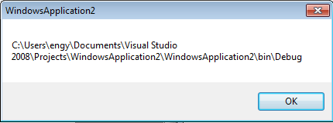
عرض وقت و تاريخ انشاء المجلد
Msgbox(System.IO.Directory.getcreationtime(“e:\exam”))
عرض وقت و تاريخ انشاء المجلد
عرض وقت و تاريخ انشاء المجلد باستخدام توقيت جرينتش حيث يتأخر عن ساعة الجهاز بساعتين.
GetCreationTimeUtc
الحصول على اسم المجلد الحالي
الحصول على اسم المجلد الحالى و الذى يحتوى على البرنامج الذى يتم تشغيله.
Msgbox(System.IO.Directory.GetCurrentDirectory)
الحصول على المجلد الجذر
Msgbox(System.IO.Directory.GetDirectoryRoot(“e:\exam”))

Slide 4
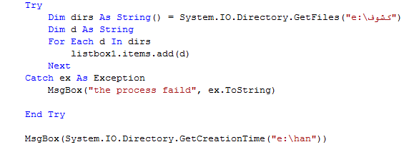
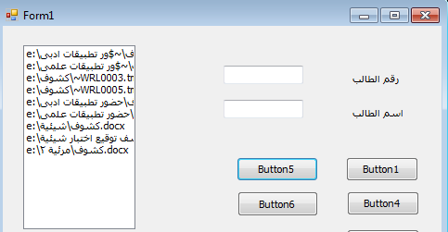
عرض الملفات
GetFiles : الحصول على الملفات الموجودة داخل المجلد المطلوب.
كود زر button5: جلب الملفات من الدليل كشوف ووضعها فى مصفوفة dirs ثم عرضها في listbox1
ميعاد آخر دخول للمجلد
Msgbox(System.IO.Directory.GetLastAccessTime(“e:\exam”))
بتوقيت جرينتش
Msgbox(System.IO.Directory.GetLastAccessTimeUtc(“e:\exam”))
وقت وتاريخ آخر تعديل
GetLastWriteTime
Msgbox(System.IO.Directory.GetLastWriteTime (“e:\exam”))

Slide 5
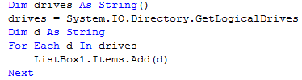




مسميات محركات الاقراص
GetLogicalDrives : الحصول على مسميات محركات الاقراص
كود زر button6: جلب مسميات محركات الاقراص ووضعها فى مصفوفة drives ثم عرضها في listbox1
المحرك الاب
Getparent : الحصول على المحرك الاب.
نقل المجلد
Move: لنقل المجلد من مكان e:\han لآخر برامج e:\.

Slide 6
تعيين وقت انشاء المجلد
Setcreationtime : حيث يتم تحديد مكان المجلد و تحديد وقت الانشاء.
dim newdate as datetime = now
System.io.directory.setcreationtime(“e:\exam”,newdate)
تعيين وقت آخر دخول للمجلد
setlastaccesstime: حيث يتم تحديد مكان المجلد و تحديد وقت الدخول.
dim newdate as datetime = now
System.io.directory.setlastaccesstime(“e:\exam”,newdate)
تعيين وقت آخر تعديل على المجلد
(بتوقيت جرينتش) setlastwritetimeutc: حيث يتم تحديد مكان المجلد و تحديد وقت التعديل.
dim newdate as datetime = now
System.io.directory.setlastwritetimeutc(“e:\exam”,newdate)

Slide 7
الفئة DirectoryInfo
تشبه الفئة Directory لكن لابد من تعريفها تحتوى على العديد من الخصائص منها:
انشاء المجلد
Dim d as IO.DirectoryInfo = new IO.DirectoryInfo (“e:\exam”)
d.create()
انشاء مجلد فرعى
انشاء مجلد فرعى من المجلد الرئيسى.
Dim d as IO.DirectoryInfo = new IO.DirectoryInfo (“e:\exam”)
d.createsubdirectory(“visual basic2”)
حذف المجلد
d.delete()
اختبار وجود المجلد
If d.exists=true then
msgbox(“file exist”)
Else
msgbox(“file not exist”)
endif

Slide 8
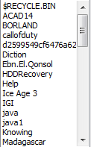
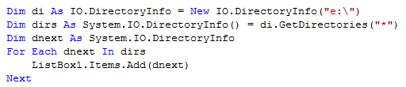
الحصول على اسماء المجلدات
Getdirectories : الحصول على اسماء المجلدات .
كود زر button6: جلب جميع اسماء المجلدات (*) الموجودة على e:\ ووضعها فى مصفوفة dirs ثم عرضها في listbox1
نقل المجلد
moveto: لنقل مجلد من مكان e:\ الى آخر e:\diction مع امكانية تغيير الاسم exam1.
Dim d as IO.DirectoryInfo = new IO.DirectoryInfo (“e:\exam”)
d.moveto(“e:\diction\exam1)

Slide 9
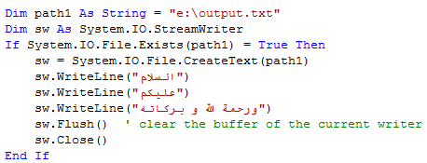
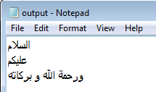

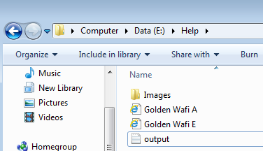
الفئة File
تقدم ادوات التحكم في الملفات (نقل – نسخ – حذف - .... ) من خلال الخصائص التالية:
Append text
لإضافة نصوص الى الملف النصي.
copy
لنسخ الملف من مكان الى آخر

Slide 10
create
انشاء ملف جديد فارغ
Dim path as string = “e:\comp.txt”
Dim d as system.IO.filestream = system.IO.file.create(path)
delete
Dim path as string = “e:\comp.txt”
system.IO.file.delete(path)
لحذف الملف
exists
للتحقق من وجود الملف اذا كان موجود تعود بــ true و الا تعود بــ false.
If System.IO.file.exists(“e:\exam”) = true then
msgbox(“الملف موجود”)
Else
msgbox(“الملف غير موجود”)
End if
move
لنقل الملف من مكان لآخر
System.IO.file.move(“e:\exam”,”d:\exam”)

Slide 11
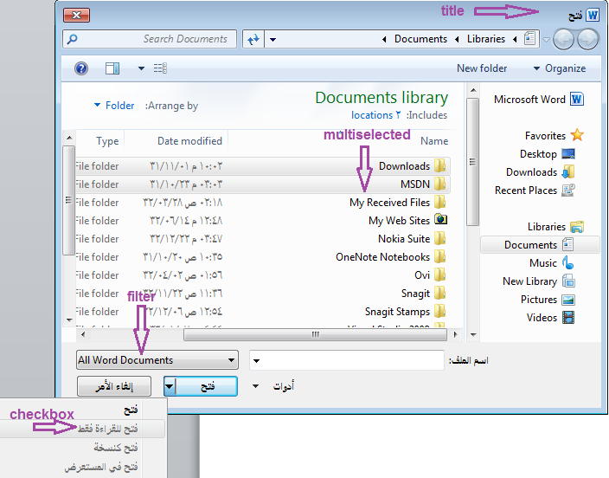
OpenFileDialog
لفتح مربع الحوار open و التعامل معه من خلال المكون openfiledialog , حيث له الخصائص:
الوظيفة | القيم | اسم الخاصية
يختبر وجود الملف | True , false | CheckFileExist
يختبر وجود المسار | True , false | CheckPathExist
يحدد امتدادات الملفات المراد اظهارها | امتدادات الملفات | Filter
لتحديد اكثر من ملف من خلال ctrl أو shift | True , false | MultiSelect
عنوان صندوق الحوار | فارغ | Title
لتحديد مربع الاختيار (للقراءة فقط) | True , false | ReadOnlyChecked

Slide 12

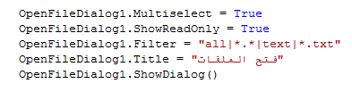
OpenFileDialog استخدام
اولا: نرسم المكون على الــ form فتظهر اسفل الــ form.
ثانيا: اظهار مربع الحوار open.
ثالثا: نغير من خصائص مربع الحوار open .
السطر الاول لتفعيل الخيار multiselect.
السطر الثاني لجعل الملف للقراءة فقط.
السطر الثالث لإظهار جميع الملفات النصية و جميع الامتدادات الاخرى.
السطر الرابع لوضع عنوان لمربع الفتح.
السطر الخامس لفتح مربع الحوار open.
ملاحظة
الامر openfiledialog1 تم تكراره للعديد من المرات فلاختصار التكرار نستخدم تعليمة with.
With openfiledialog1
.showdialog()
.multiselect=true
….
End with

Slide 13
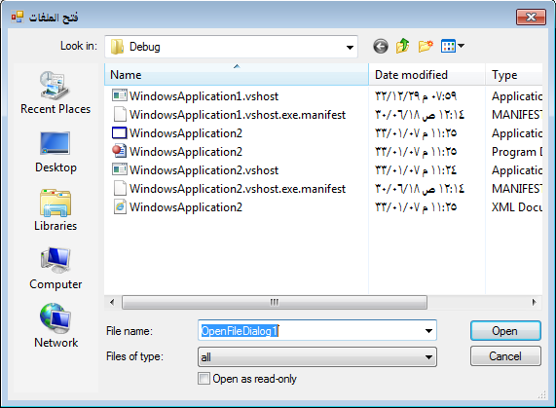
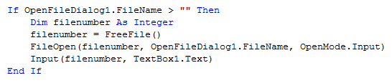
هذا لا يفيد لاننا لم نتمكن من فتح اى ملف.
فتح الملف
السطر الاول : للتأكد من أن المستخدم قد اختار الملف المراد فتحه فاذا اختاره يتم وضع اسم الملف فى الخاصية FileName للاداة openfiledialog.
السطر الثاني : تم تعريف متغير لوضع رقم الملف فيه حيث كل مرة نفتح مربع الحوار لعرض الملفات يتغير رقم الملف.
السطر الثالث : لجلب رقم الملف ووضعه فى المتغير.
السطر الرابع : جملة فتح الملف لغرض الادخال input mode (للقراءة).
السطر الخامس : لجلب (قراءة) محتويات الملف في textbox1.

Slide 14
